Slide 1
C
CALIMAN ADVISORY SRL
Trasformiamo i dati in insight.
Guidiamo le performance.
REPORT DIREZIONALE
Consuntivo
Gennaio - Aprile 2026
Consuntivo a confronto con il budget, con raffronto sull’anno precedente, investimenti e prospettive di fine anno. Preparato a luglio 2026 utilizzando il modello semantico Power BI.
Dati sintetici · progetto portfolio.
Non descrive alcuna entità reale.
📅
PERIODO
⚖
BASE
1 gen - 30 apr 2026
Consuntivo vs Budget · PY 2025
€
VALUTA
⬇
ESTRATTO IL
EUR · in migliaia salvo indicazioni
8 luglio 2026

Slide 2
SINTESI ESECUTIVA
Ritorno all'utile: quattro mesi di crescita reale, il budget richiede una revisione
€36,9M
€7,1M
€3,0M
€5,6M
RICAVI NETTI
EBITDA
UTILE NETTO
FLUSSO DI CASSA LIBERO
+121,8% vs budget
19,2% margine
+245,8% vs PY
CF operativo €5,7M
I ricavi hanno più che raddoppiato il budget in ogni singolo mese e sono cresciuti del 100,8% su base annua. L'EBITDA è tornato positivo - €7,1M a fronte di una perdita a budget - proseguendo la ripresa iniziata nel 2025 dopo due anni in perdita. L'utile netto è cresciuto del 245,8% a €3,0M.
Attenzione: la base di budget è insolitamente prudente (implica una perdita EBITDA per l'intero anno), e i crediti verso clienti sono cresciuti di €27,7M a fronte di €36,9M di ricavi - un vero punto di attenzione sulla conversione in cassa nonostante il ritorno all'utile.
Caliman Advisory | Report Direzionale | Dati sintetici, progetto portfolio
2

Slide 3
CONTO ECONOMICO
YTD aprile 2026, consuntivo a confronto con il budget
€ MIGLIAIA | CONSUNTIVO | BUDGET | VAR | VAR %
Ricavi netti | 36.900 | 16.637 | 20.263 | +121,8%
Totale costo del venduto | 15.846 | 17.737 | (1.891) | -10,7%
Utile lordo | 21.054 | (1.099) | 22.153 | +2.014,9%
Totale costi operativi | 13.975 | 6.744 | 7.231 | +107,2%
EBITDA | 7.079 | (7.843) | 14.922 | +190,3%
Ammortamenti | 3.253 | 265 | 2.988 | +1.127,4%
EBIT | 3.826 | (8.108) | 11.934 | +147,2%
Risultato finanziario netto | 3.203 | (7) | 3.210 | n.s.
Utile ante imposte (EBT) | 7.028 | (8.115) | 15.144 | +186,6%
Imposte sul reddito | 4.028 | 622 | 3.406 | +547,7%
Utile netto | 3.000 | (8.737) | 11.737 | +134,3%
Commento
Un miglioramento di €14,9M sull'EBITDA rispetto al budget si traduce in €11,7M sull'utile netto: ammortamenti (-€3,0M) e imposte (-€3,4M) assorbono parte del divario, mentre il risultato finanziario (+€3,2M) lo sostiene. Il costo del venduto è risultato favorevole anche con ricavi raddoppiati - vale la pena convalidare la mappatura dei conti prima della prossima chiusura. I costi operativi hanno superato il budget di €7,2M, assorbendo circa un terzo dell'upside sui ricavi.
Caliman Advisory | Report Direzionale | Dati sintetici, progetto portfolio
3

Slide 4
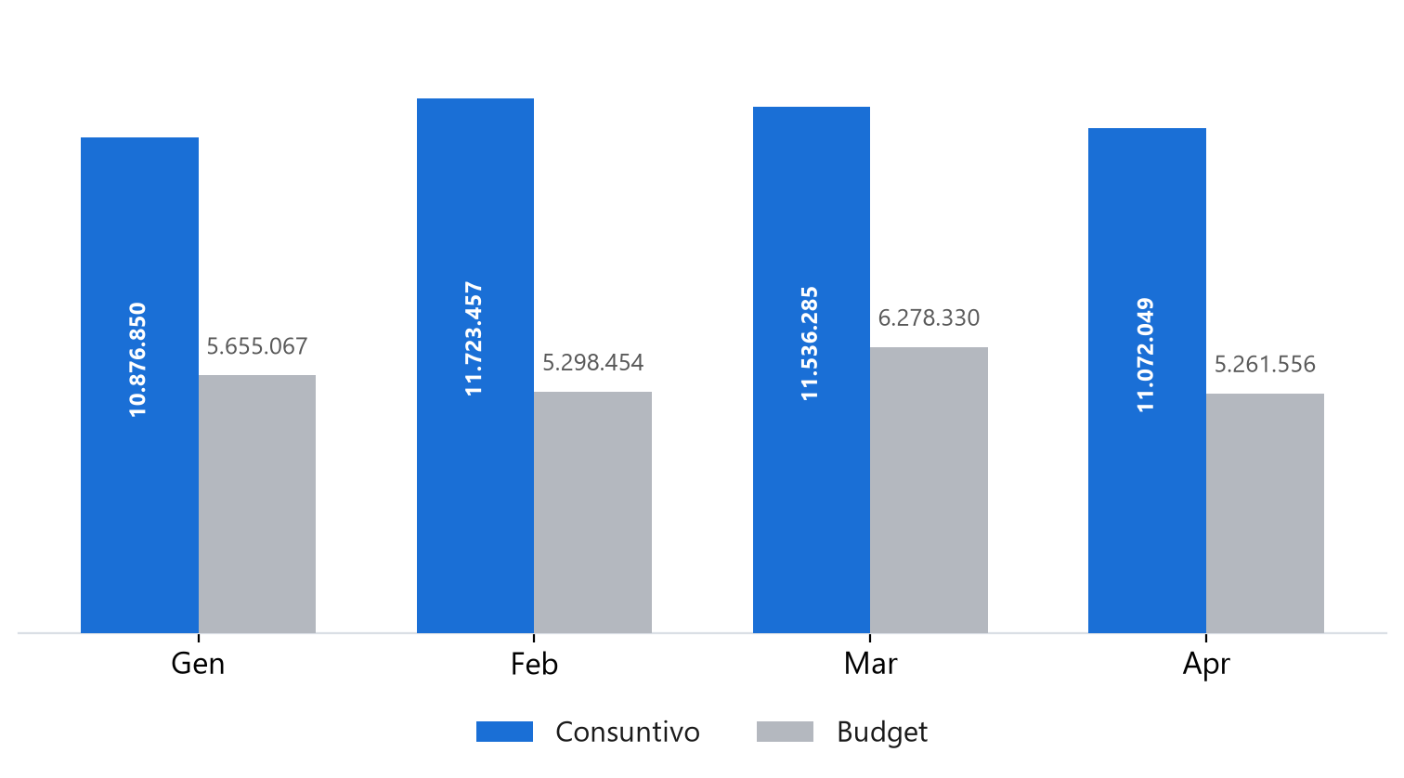
ANALISI DEGLI SCOSTAMENTI
I ricavi hanno corso a circa il doppio del budget, ogni mese
+20.263
SCOSTAMENTO YTD (€K)
+121,8% vs budget
I consuntivi mensili si collocano in una fascia stretta di €10,9-11,7M di ricavi lordi. Nulla nell'andamento suggerisce un effetto di timing - il budget era semplicemente fissato ben al di sotto del run rate che l'azienda aveva già raggiunto nel 2025.
Caliman Advisory | Report Direzionale | Dati sintetici, progetto portfolio
4

Slide 5
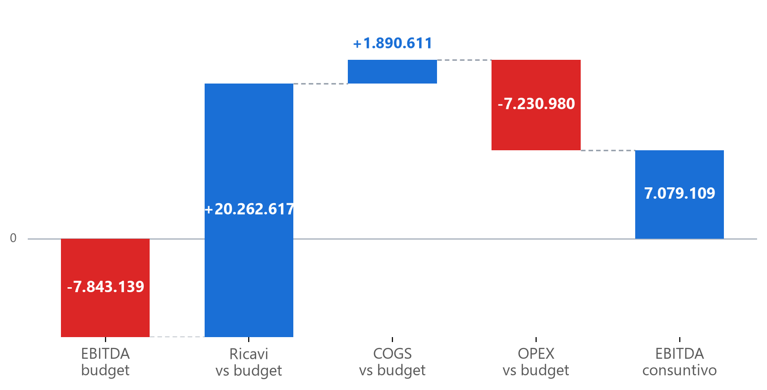
ANALISI DEGLI SCOSTAMENTI
Ponte EBITDA: da budget a consuntivo
€ migliaia. Le barre poggiano sul totale EBITDA progressivo, per cui un passaggio può attraversare lo zero; l'etichetta indica la variazione di quel passaggio, non il punto di arrivo. I ricavi spiegano gran parte del divario; gli OPEX ne restituiscono circa un terzo.
Caliman Advisory | Report Direzionale | Dati sintetici, progetto portfolio
5

Slide 6
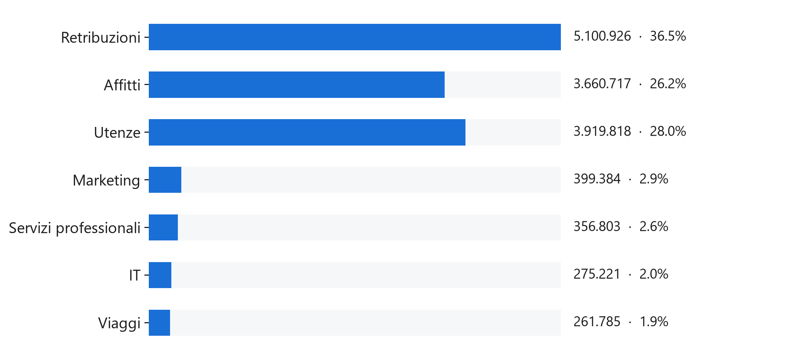
ANALISI DEGLI SCOSTAMENTI
I costi operativi sono cresciuti con l'attività, €7,2M oltre il piano
I costi operativi si sono mantenuti al 37,9% dei ricavi - sostanzialmente in linea con l'attività. Retribuzioni, affitti e utenze rappresentano il 91% del totale dei costi operativi. Affitti e utenze sono normalmente semi-fissi e non dovrebbero scalare con i volumi come è avvenuto in questo caso. Azione: approfondire le registrazioni di affitti e utenze.
Caliman Advisory | Report Direzionale | Dati sintetici, progetto portfolio
6

Slide 7
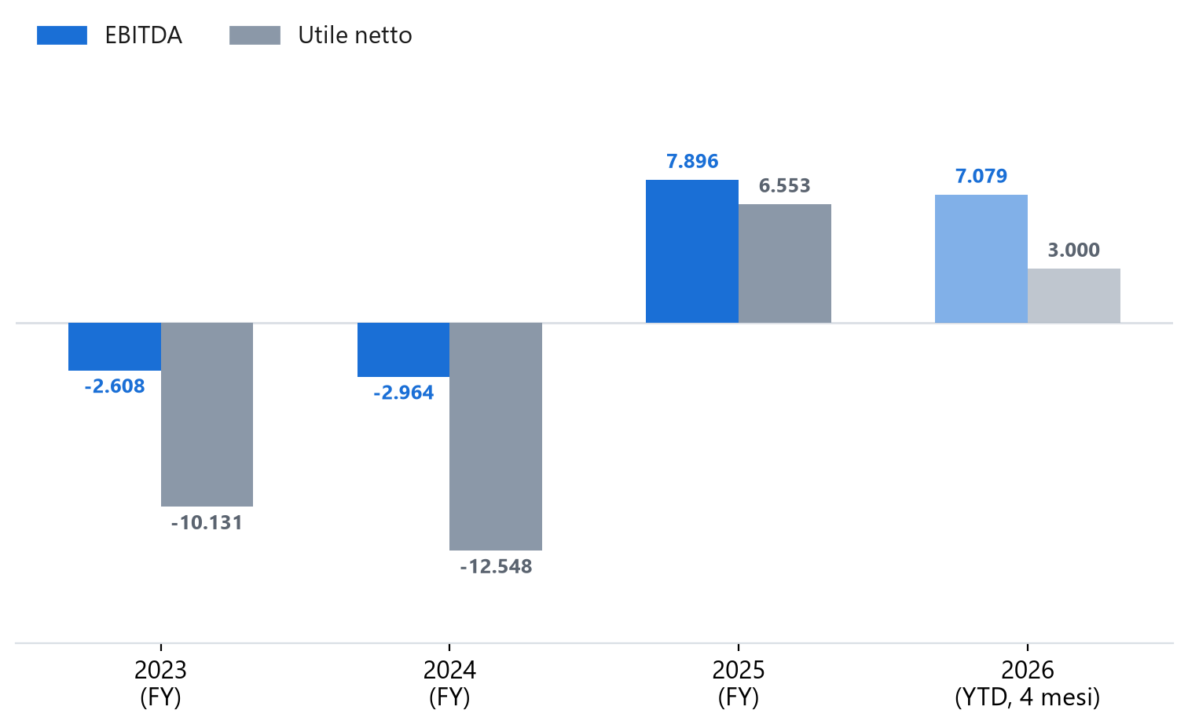
CONFRONTO ANNO PRECEDENTE
Dalla perdita all'utile, ora in continuità nel 2026
+100,8%
RICAVI
+470,1%
EBITDA
+245,8%
UTILE NETTO
Il 2023 e il 2024 sono stati anni in perdita; il 2025 è stata l'inversione di tendenza. I primi quattro mesi del 2026 rappresentano già il 46% dell'intero utile del 2025.
Caliman Advisory | Report Direzionale | Dati sintetici, progetto portfolio
7

Slide 8
STATO PATRIMONIALE
Posizione solida, un'anomalia e un punto di attenzione
€ MIGLIAIA | 30 APR 26 | 31 DIC 25 | VARIAZIONE
Cassa e disponibilità liquide | 1.623 | 1.675 | (53)
Crediti verso clienti | 48.685 | 21.000 | 27.685
Magazzino (!) | (7.868) | 8.000 | (15.868)
Risconti attivi | 280 | 280 | 0
Attivo corrente | 42.720 | 30.955 | 11.764
Attivo non corrente | 54.691 | 54.800 | (109)
Totale attivo | 97.410 | 85.755 | 11.655
Totale passivo | 41.198 | 38.054 | 3.144
Patrimonio netto | 56.212 | 47.702 | 8.511
1,59
INDICE DI LIQUIDITÀ CORRENTE
da 1,31, migliorato
0,73
DEBITO/PATRIMONIO NETTO
da 0,80, migliorato
(!) Il magazzino è negativo nel libro mastro ad aprile 2026 (era positivo a fine 2025) - un'anomalia reale dei dati, mostrata con il segno reale anziché mascherata. I crediti verso clienti sono quasi raddoppiati - il principale punto di attenzione sulla conversione in cassa.
Caliman Advisory | Report Direzionale | Dati sintetici, progetto portfolio
8

Slide 9
RENDICONTO FINANZIARIO
La gestione operativa autofinanzia la crescita in questo periodo
€ MIGLIAIA | YTD APR 2026
Utile netto | 3.000
Ammortamenti (rettifica non monetaria) | 3.253
Capitale circolante e altro | (586)
Flusso di cassa dalla gestione operativa | 5.667
Attività di investimento | (100)
Attività di finanziamento | (238)
Variazione netta di cassa | 5.330
Flusso di cassa libero | 5.567
Il flusso di cassa operativo di €5,7M supera ampiamente l'utile netto di €3,0M grazie al reintegro per ammortamenti. L'attività di investimento è stata minima; i flussi di finanziamento sono stati prossimi allo zero. La crescita del periodo è ampiamente autofinanziata dalla gestione operativa. Nota: il rendiconto finanziario è internamente coerente, ma la cassa di chiusura non quadra attualmente con la voce di cassa dello stato patrimoniale - uno scostamento di €3,8M tra due percorsi di calcolo nel modello, registrato per la correzione.
Caliman Advisory | Report Direzionale | Dati sintetici, progetto portfolio
9

Slide 10
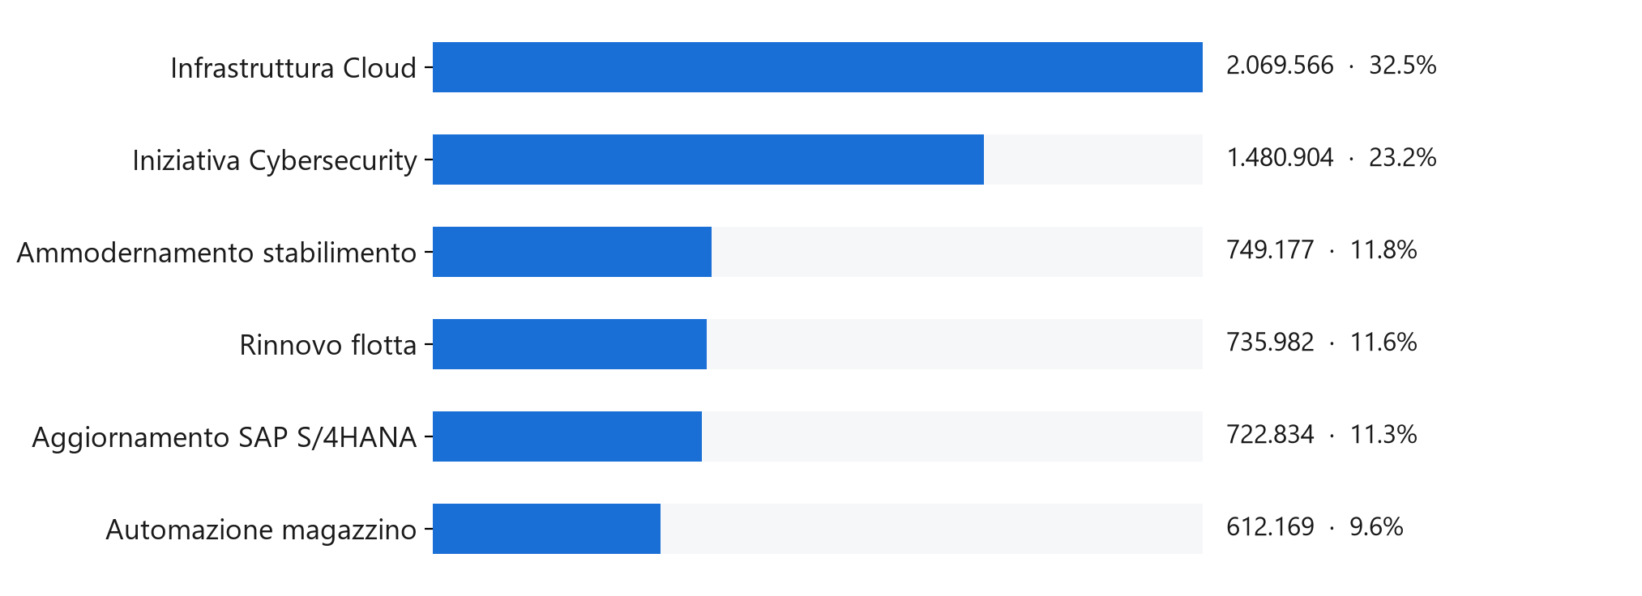
INVESTIMENTI (CAPEX)
Programma 2025 completato; nulla ancora impegnato nel 2026
€6,4M
PROGRAMMA 2025
sei progetti
L'infrastruttura cloud e la cybersecurity hanno assorbito il 55,7% del programma 2025, coerentemente con lo spostamento verso l'erogazione in hosting. Nessun nuovo capex impegnato nel 2026 fino ad aprile - i flussi in uscita per investimenti sono minimi a fronte di un onere di ammortamento di €3,3M, per cui la base patrimoniale viene consumata più velocemente di quanto venga rinnovata.
Caliman Advisory | Report Direzionale | Dati sintetici, progetto portfolio
10

Slide 11
BASE DI REDAZIONE E VOCI APERTE DI QUALITÀ DEI DATI
Tre elementi da conoscere prima di fare affidamento sulle singole voci
01 MAGAZZINO NEGATIVO
-€7,9M al 30 aprile 2026 (positivo a fine 2025). Un errore di registrazione, mostrato con il segno reale, non mascherato.
02 QUADRATURA DI CASSA TRA I PROSPETTI
Cassa da stato patrimoniale €1,6M contro cassa di chiusura del rendiconto finanziario €5,4M - uno scostamento di €3,8M tra due percorsi di calcolo.
03 DSO/DPO ESCLUSI
Le misure autonome non rispettano ancora il filtro sulla data in ogni contesto; escluse in attesa di correzione.
Caliman Advisory SRL | Report Direzionale | Dati sintetici, progetto portfolio | Preparato a luglio 2026

